Slide 1
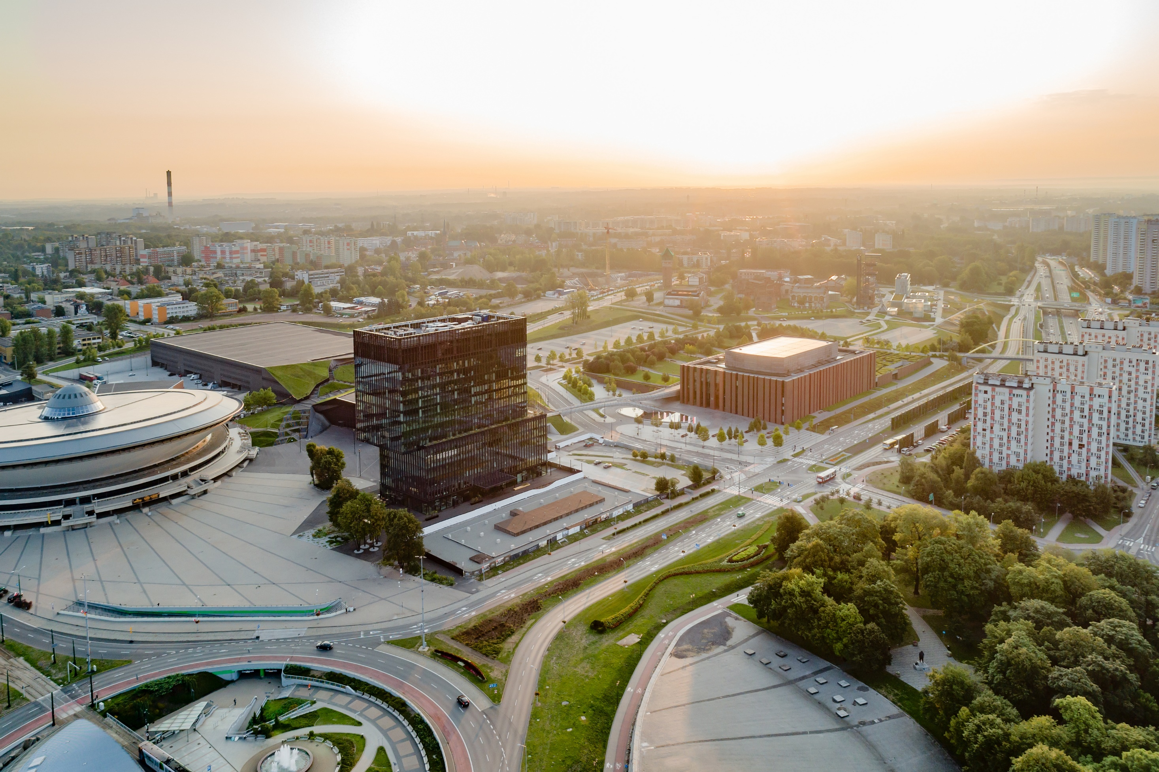
11. sesja Światowego Forum
Miejskiego – WUF11
Zmieniamy nasze miasta dla lepszej przyszłości
Karol Janas
Instytut Rozwoju Miast i Regionów
Obserwatorium Polityki Miejskiej

Slide 2
11. sesja Światowego Forum Miejskiego
Zmieniamy nasze miasta dla lepszej przyszłości
SDG in Action (Cele Zrównoważonego Rozwoju w praktyce)
Networking event
Training event (Warsztaty)
Urban Library (Miejska Biblioteka)
Voices from Cities (Głos Miast)
ONE UN (Sesja w strefie ONZ)
Wystawca w strefie URBAN EXPO

Slide 3
11. sesja Światowego Forum Miejskiego
Zmieniamy nasze miasta dla lepszej przyszłości
Korzyści z udziału w WUF11:
Aktywny udział w międzynarodowej debacie na temat rozwoju miast.
Wzmacnianie i budowanie partnerstw z podmiotami z całego świata w celu dyfuzji i budowania wiedzy oraz identyfikacji dobrych praktyk.
Prezentacja własnych rozwiązań dotyczących dążenia do zrównoważonej urbanizacji przed szerokim gremium.
Okazja do zaprezentowania praktycznych umiejętności, które wspierają wdrażanie Nowej Agendy Miejskiej i osiąganie Celów Zrównoważonego Rozwoju.

Slide 4
11. sesja Światowego Forum Miejskiego
Zmieniamy nasze miasta dla lepszej przyszłości
Oficjalne wydarzenia towarzyszące 11. sesji Światowego Forum Miejskiego – WU11 :
wydarzenia o różnym charakterze;
odbywające się przez cały rok 2022;
na terenie Polski lub online;
związane z co najmniej jednym z oficjalnych dialogów WUF11:
Miasta sprawiedliwe;
Zielona przyszłość miast;
Innowacje i technologie;
Budowanie odporności miast;
Planowanie i zarządzanie miejskie;
Przyszłość gospodarki i finansów miejskich.
Cykl seminariów ZMP w ramach Forum Rozwoju Lokalnego objęty jest patronatem WUF w Twoim mieście.
Więcej informacji i możliwość zgłoszeń na stronie: https://obserwatorium.miasta.pl/wuf11/wuf-w-twoim-miescie/.

Slide 5
Plan działań dla miast. Modelowa lokalność
,,Plan
Działań
dla
Miast’’ dziedzictwem WUF11
Misją ,,Planu Działań Dla Miast’’ jest zmobilizowanie miast do odważnych działań na rzecz zrównoważonej transformacji.
PDM ma stanowić dziedzictwo WUF11 tzw. legacy i składać się z deklaracji oraz katalogu działań, wspólnej wizji zrównoważonego rozwoju
Program zmierza do włączenia polskich miast w światowy trend zrównoważonej transformacji przestrzeni miejskich oraz stworzenia przestrzeni dla systematycznego wdrażania i doskonalenia dobrych wzorców w lokalnych politykach miejskich.

Slide 6
11. sesja Światowego Forum Miejskiego
Zmieniamy nasze miasta dla lepszej przyszłości
Kontakt:
https://wuf.unhabitat.org/
https://obserwatorium.miasta.pl/wuf11/
https://www.facebook.com/obserwatorium.miast/
https://twitter.com/OPM_irmir
https://www.linkedin.com/showcase/obserwatorium-polityki-miejskiej-irmir/
wuf11@irmir.pl

